Slide 1
Безпечне користування побутовими електроприладами.
Елементи грамоти споживача.

Slide 2
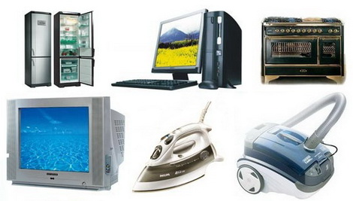
1. Побутові електроприлади. Правила безпечного користування побутовими електроприладами.

Slide 3
Гра “ Закінчи речення ”
Електрочайник не можна вмикати в мережу без…
Не можна залишати увімкнені електроприлади без…
Штепсельну вилку при вмиканні або вимиканні електроприладу слід брати за…
Не можна дозволяти дітям гратися з…
Не можна торкатися до…
Не можна защемляти дроти…

Slide 4
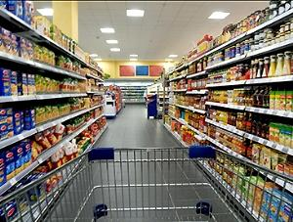
2. Торговельні мережі України

Slide 5
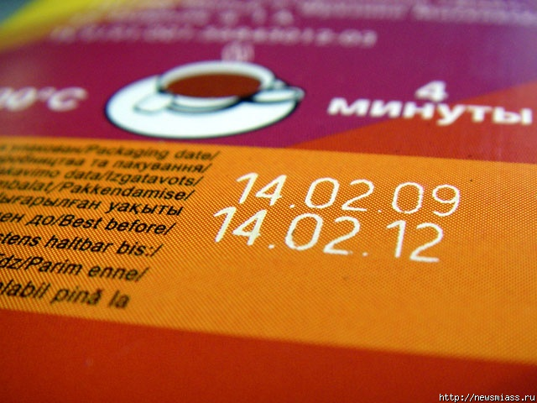
3. Елементи грамоти споживача. Строки придатності харчових продуктів.

Slide 6
Два способи визначення строку придатності
Строк придатності товару може визначатися періодом часу, що обчислюється від дня його виготовлення й протягом якого товар є придатним для використання
Строк придатності товару може визначатися датою, до настання якої товар є придатним для використання

